Slide 1





FOGYATÉKOSSÁGI TÁMOGATÁS IGÉNYLÉSE
Down Alapítvány
TÁMOGATOTT ÜGYINTÉZÉS
1145 Budapest, Amerikai út 14.
Tel.: (061) 363-63-53 e-mail: down@downalapitvany.hu
A Támogatott Ügyintézés Projektet támogatja a Fogyatékos Személyek Esélyegyenlőségéért Közhasznú Nonprofit Kft. Kódszám: 41321/ 185, Szerződésszám: 2497/5/2013

Slide 2

Mi a fogyatékossági támogatás?
A fogyatékossági támogatás a súlyosan fogyatékos embernek rendszeresen járó pénzösszeg.

Slide 3
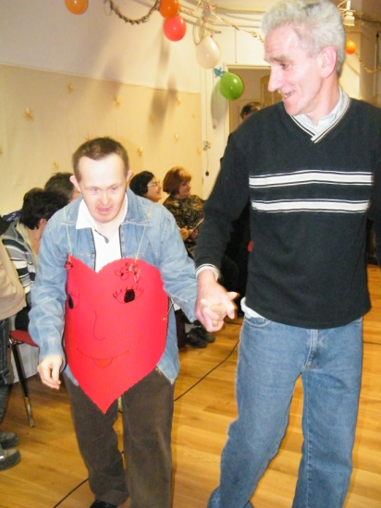
Kik kaphatnak fogyatékossági támogatást?
akik elmúltak 18 évesek, és valamilyen fogyatékossággal élnek
akik fogyatékosságuk miatt nem tudnak önállóan élni, segítségre szorulnak

Slide 4
Hogyan juthatok fogyatékossági támogatáshoz?
először el kell mennünk a háziorvosunkhoz
beutalót kell kérnünk az ORSZI (Országos Rehabilitációs és Szociális Szakértői Intézet) orvosi vizsgálatához
az orvosunk megállapítja, hogy képesek vagyunk-e önálló életvitelre, és erről igazolást is ad

Slide 5
Hogyan juthatok fogyatékossági támogatáshoz?
ezután el kell mennünk a lakóhelyünkhöz legközelebbi Magyar Államkincstárhoz, és itt kérni kell a fogyatékossági támogatást
a megadott időpontban el kell mennünk az ORSZI-hoz, ahol megvizsgálnak minket

Slide 6

Hogyan juthatok fogyatékossági támogatáshoz?
A vizsgálat eredménye alapján döntik el, hogy kapunk-e támogatást
Ha kapunk, a fogyatékossági támogatást a Magyar Államkincstár fogja kiküldeni a lakóhelyünkre.

Slide 7
Felülvizsgálat
Általában ötévente
Ha az állapotunk visszafordíthatatlan, felülvizsgálat nem szükséges
Ha az állapotunk változott, jelentkezzünk háziorvosunknál

Slide 8


Utazási kedvezmény
A fogyatékossági támogatásra jogosultak utazási kedvezményt kapnak
A Magyar Államkincstár a fogyatékossági támogatásról kiad egy igazolást
Az igazolást mindig vigyük magunkkal, amikor utazunk!

Slide 9



Utazási kedvezmény
Ha vasúton, HÉV-vel, vagy autóbuszon utazunk, akkor 90 százalékos jegyet vehetünk
Ha kísérővel utazunk, egy kísérő szintén 90 százalékos jeggyel utazhat
Ha helyi közlekedéssel utazunk (például Budapesten BKV-val), akkor ingyenesen utazhatunk

Slide 10
Mi a teendő, ha gondnokolt személy szeretne fogyatékossági támogatást?
Ha az illető korlátozó gondnokság alatt áll, akkor a gondnoka meghatalmazásával tud fogyatékossági támogatást igényelni.
Ha az illető kizáró gondnokság alatt áll, a gondnok igényelhet számára fogyatékossági támogatást.

Slide 11




KÉR kiadványaink megtalálhatók, és letölthetők a http://downalapitvany.hu/ oldalon:
3.Gruiz Katalin: MENTÁLIS AKADÁLYMENTESÍTÉS- Elvek, Etika, Gyakorlat
1. TŰZVÉDELEM- megelőzés, jelzés, menekülés
2. HOGYAN INTÉZZÜNK ÜGYET? Tudakozódás és ügyintézés hivatalokban, szolgáltatóknál
4. HOGYAN KÉSZÍTSÜNK KÖNNYEN ÉRTHETŐ ANYAGOT? - Útmutató

